Slide 1
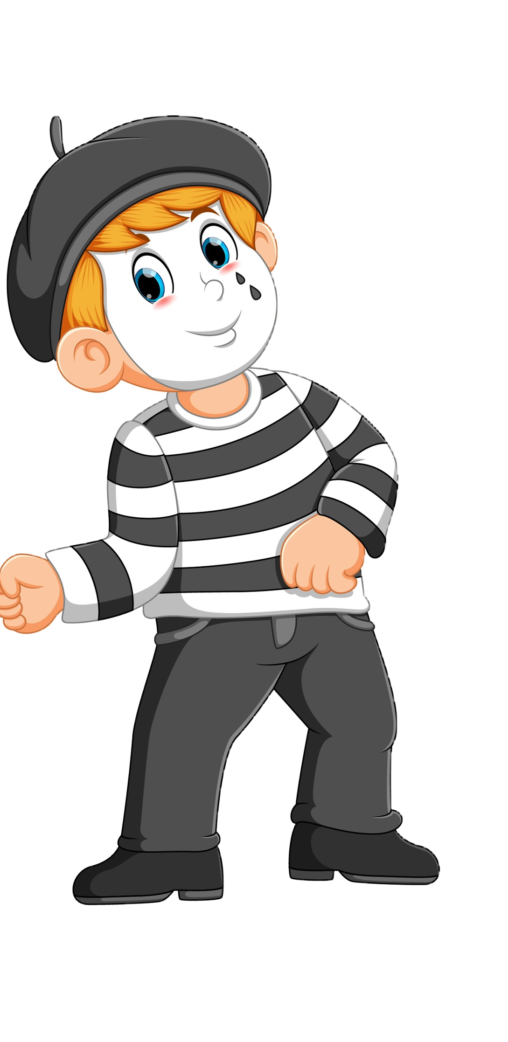
الفصل
الأنماط والجبر
٤
الفصل الرابع:
الأنماط والجبر
٤-١ العبارات والجملة العددية
صفحة ١٠٧

Slide 2
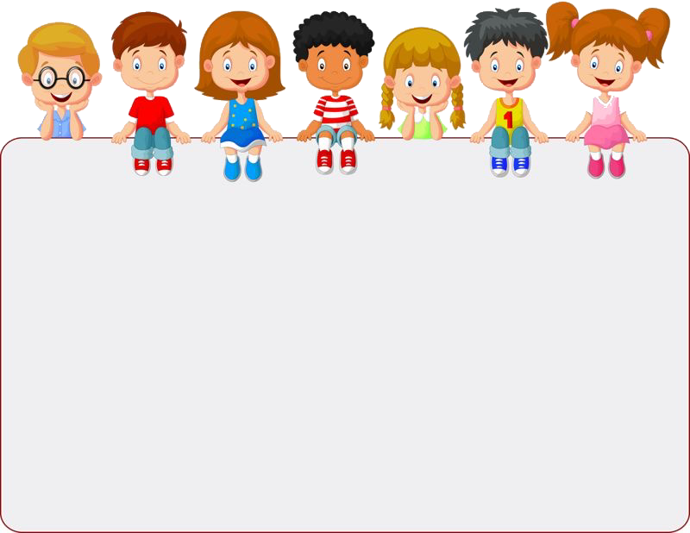
جدول التعلم
ماذا تعلمت
ماذا أريد أن أعرف
ماذا أعرف
5
4
1
2
3
التركيز | فكرة الدرس | مفهوم | التدريس | استعد | أمثلة | التدريب | تأكد | مهارات عليا | التقويم | تقويم ختامي | الواجب

Slide 3
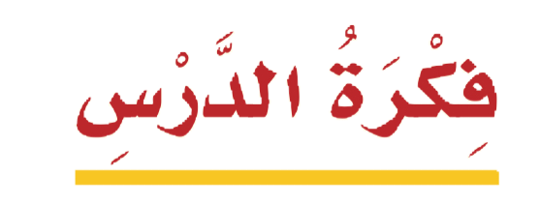




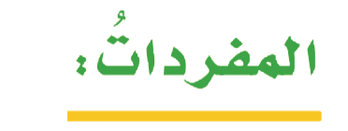
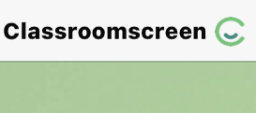

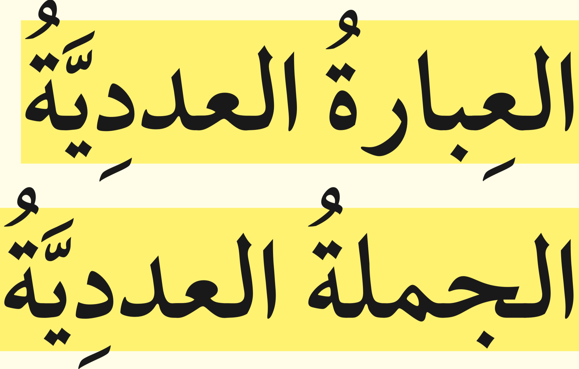





أدوات
نشاط
التركيز | فكرة الدرس | مفهوم | التدريس | استعد | أمثلة | التدريب | تأكد | مهارات عليا | التقويم | تقويم ختامي | الواجب

Slide 4

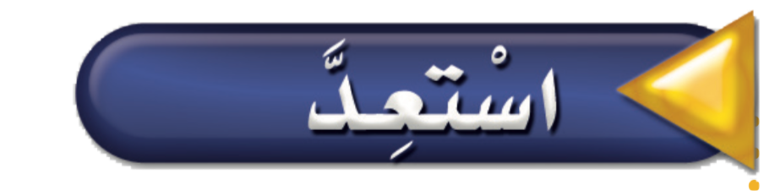
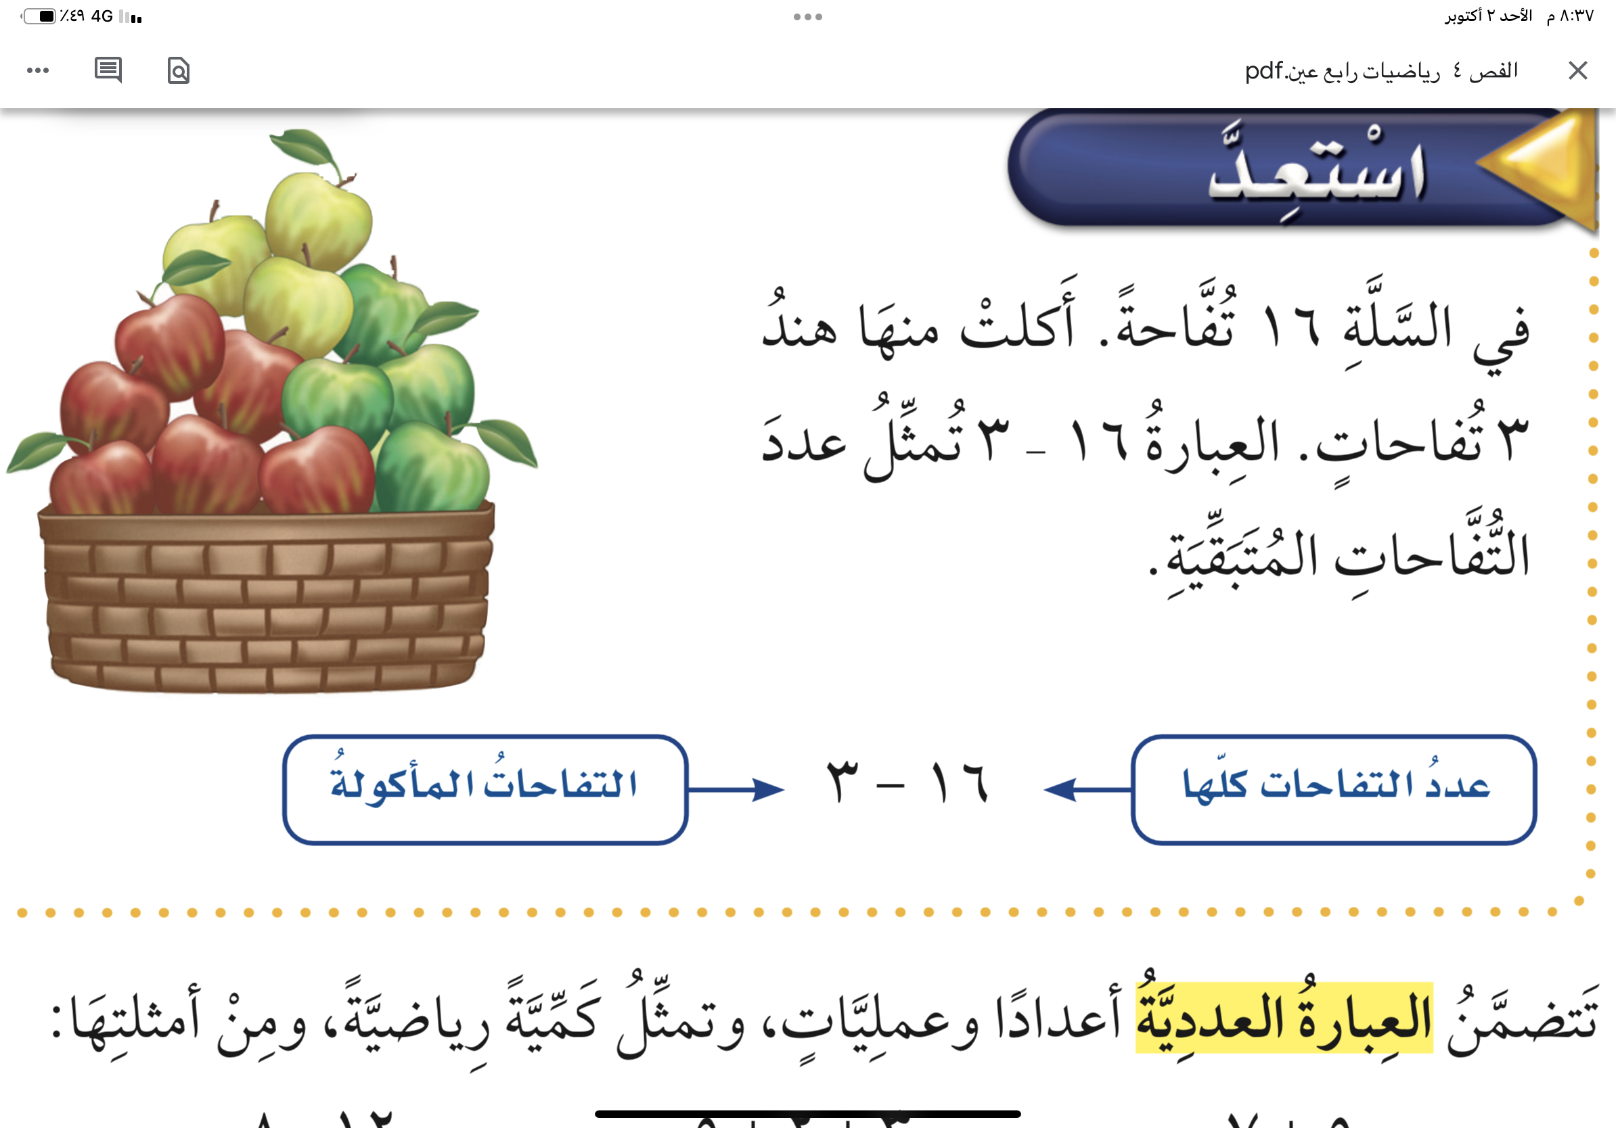
استعد
أدوات
نشاط
التركيز | فكرة الدرس | مفهوم | التدريس | استعد | أمثلة | التدريب | تأكد | مهارات عليا | التقويم | تقويم ختامي | الواجب

Slide 5
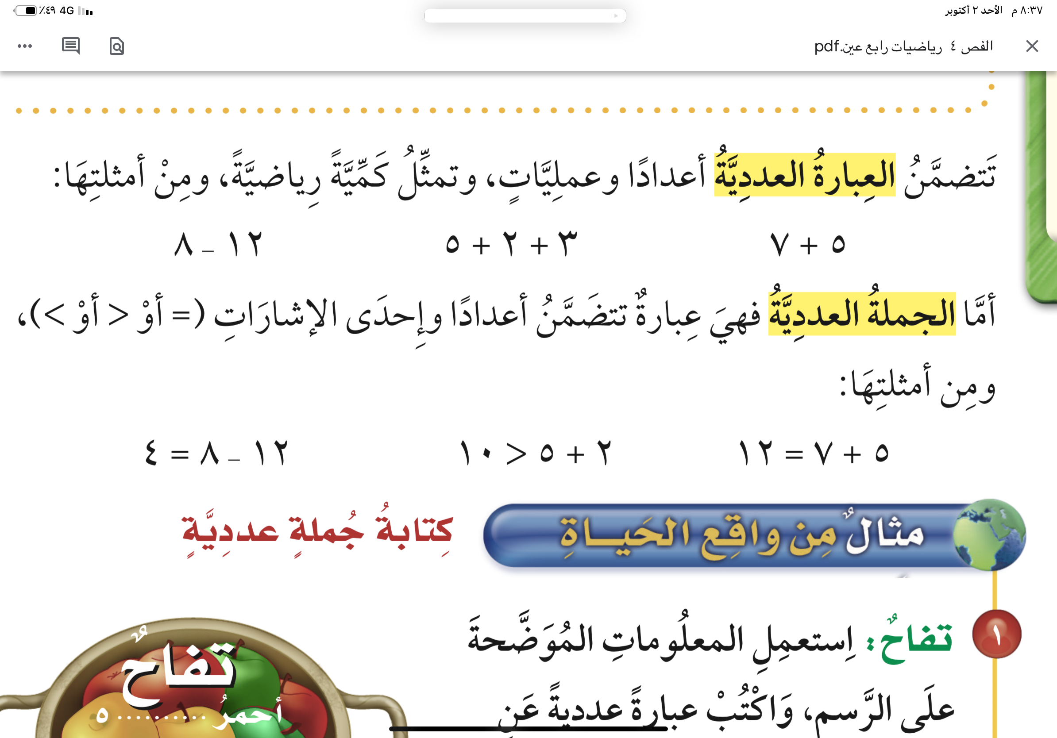
استعد
أدوات
نشاط
التركيز | فكرة الدرس | مفهوم | التدريس | استعد | أمثلة | التدريب | تأكد | مهارات عليا | التقويم | تقويم ختامي | الواجب

Slide 6
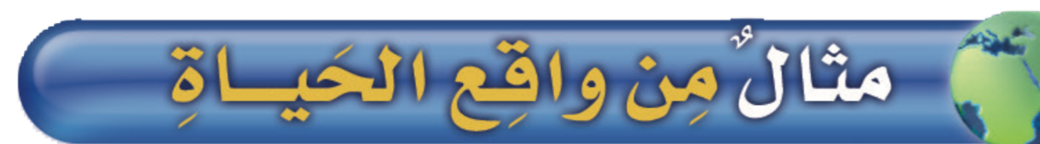
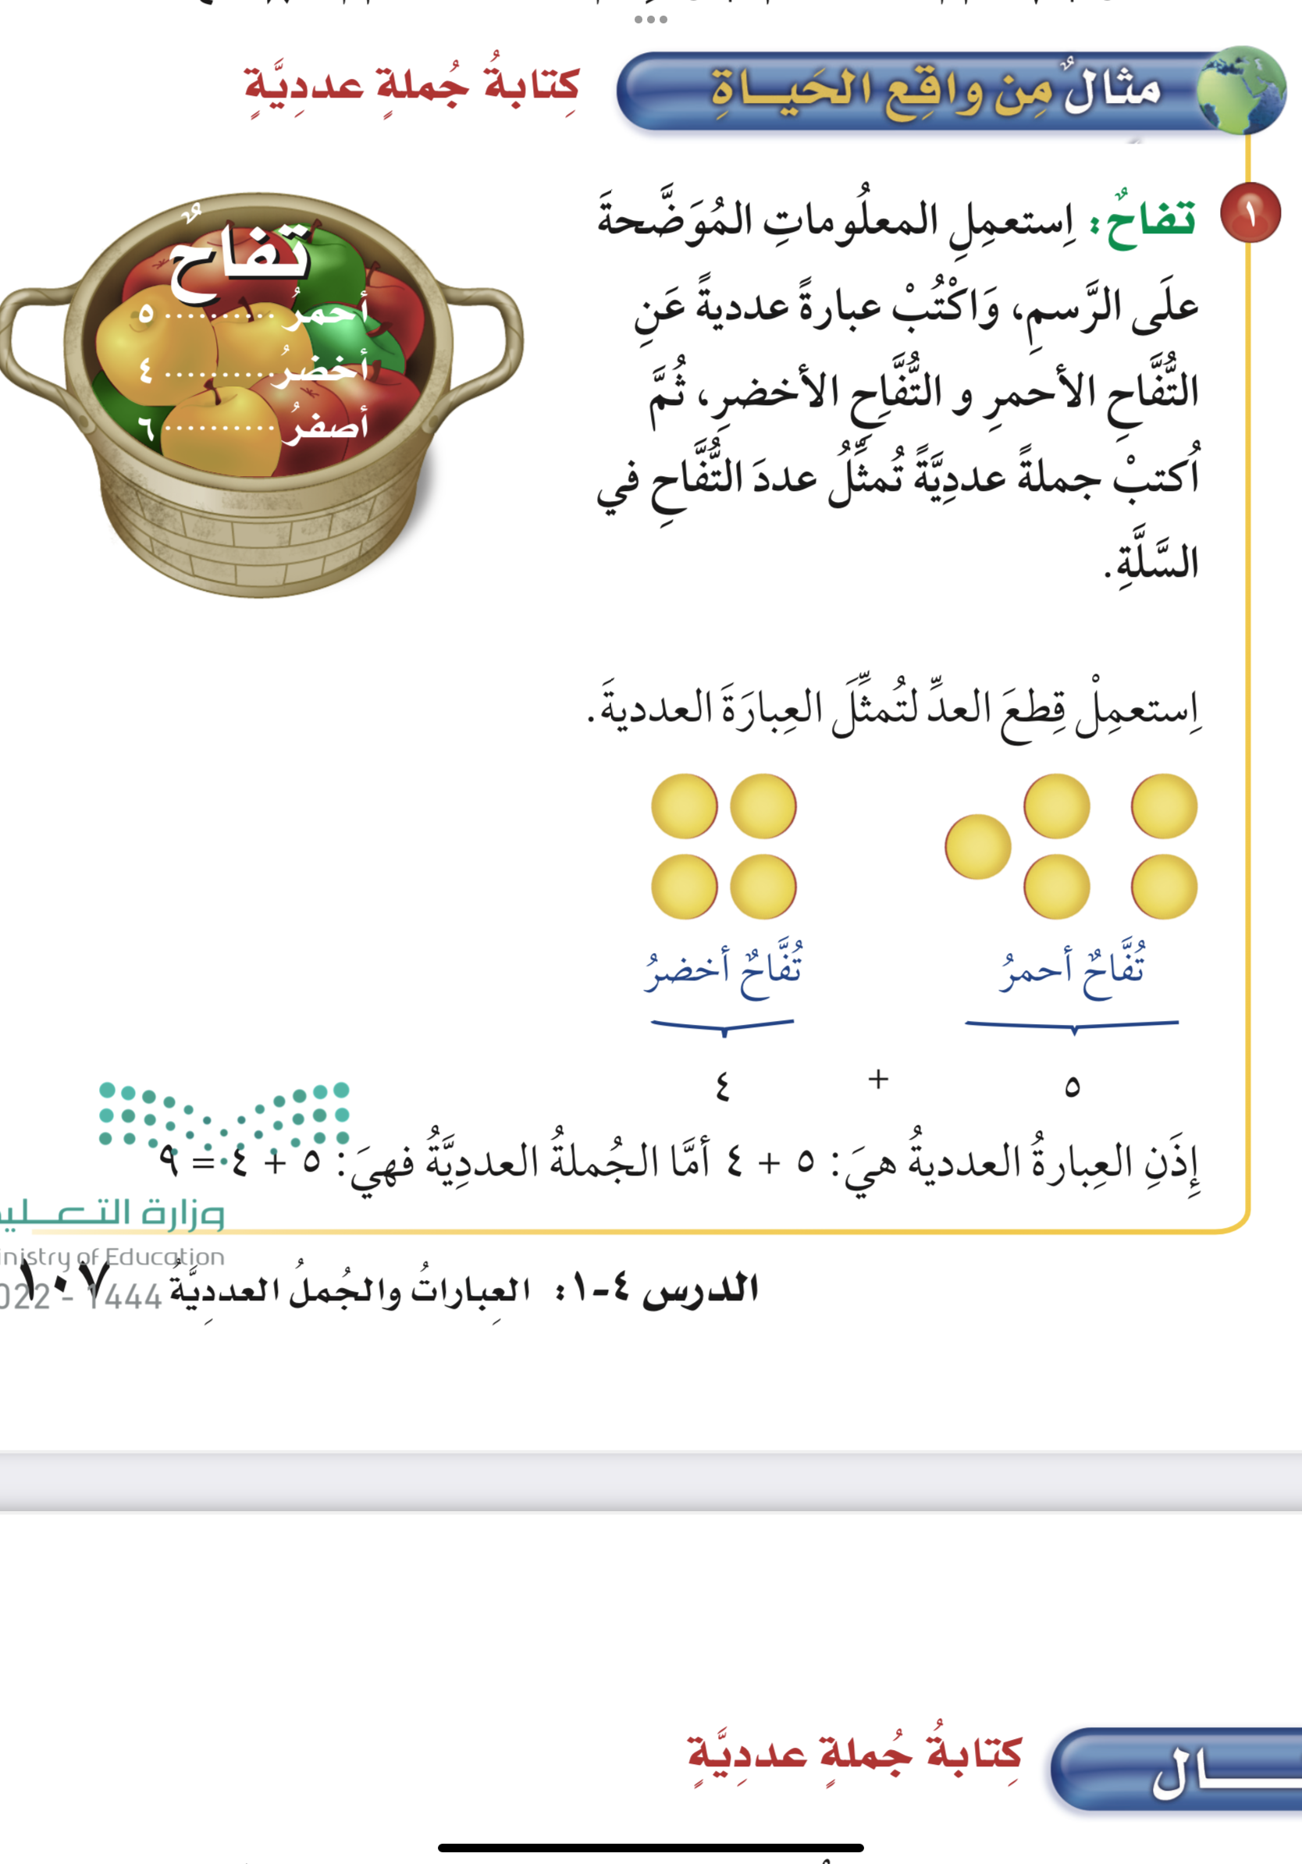
مثال
أدوات
نشاط
التركيز | فكرة الدرس | مفهوم | التدريس | استعد | أمثلة | التدريب | تأكد | مهارات عليا | التقويم | تقويم ختامي | الواجب

Slide 7
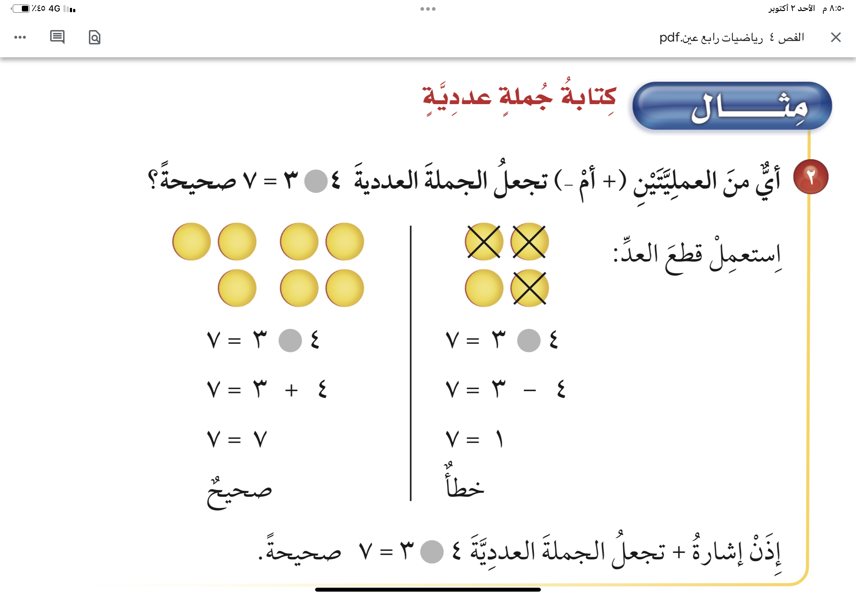
مثال
أدوات
نشاط
التركيز | فكرة الدرس | مفهوم | التدريس | استعد | أمثلة | التدريب | تأكد | مهارات عليا | التقويم | تقويم ختامي | الواجب

Slide 8
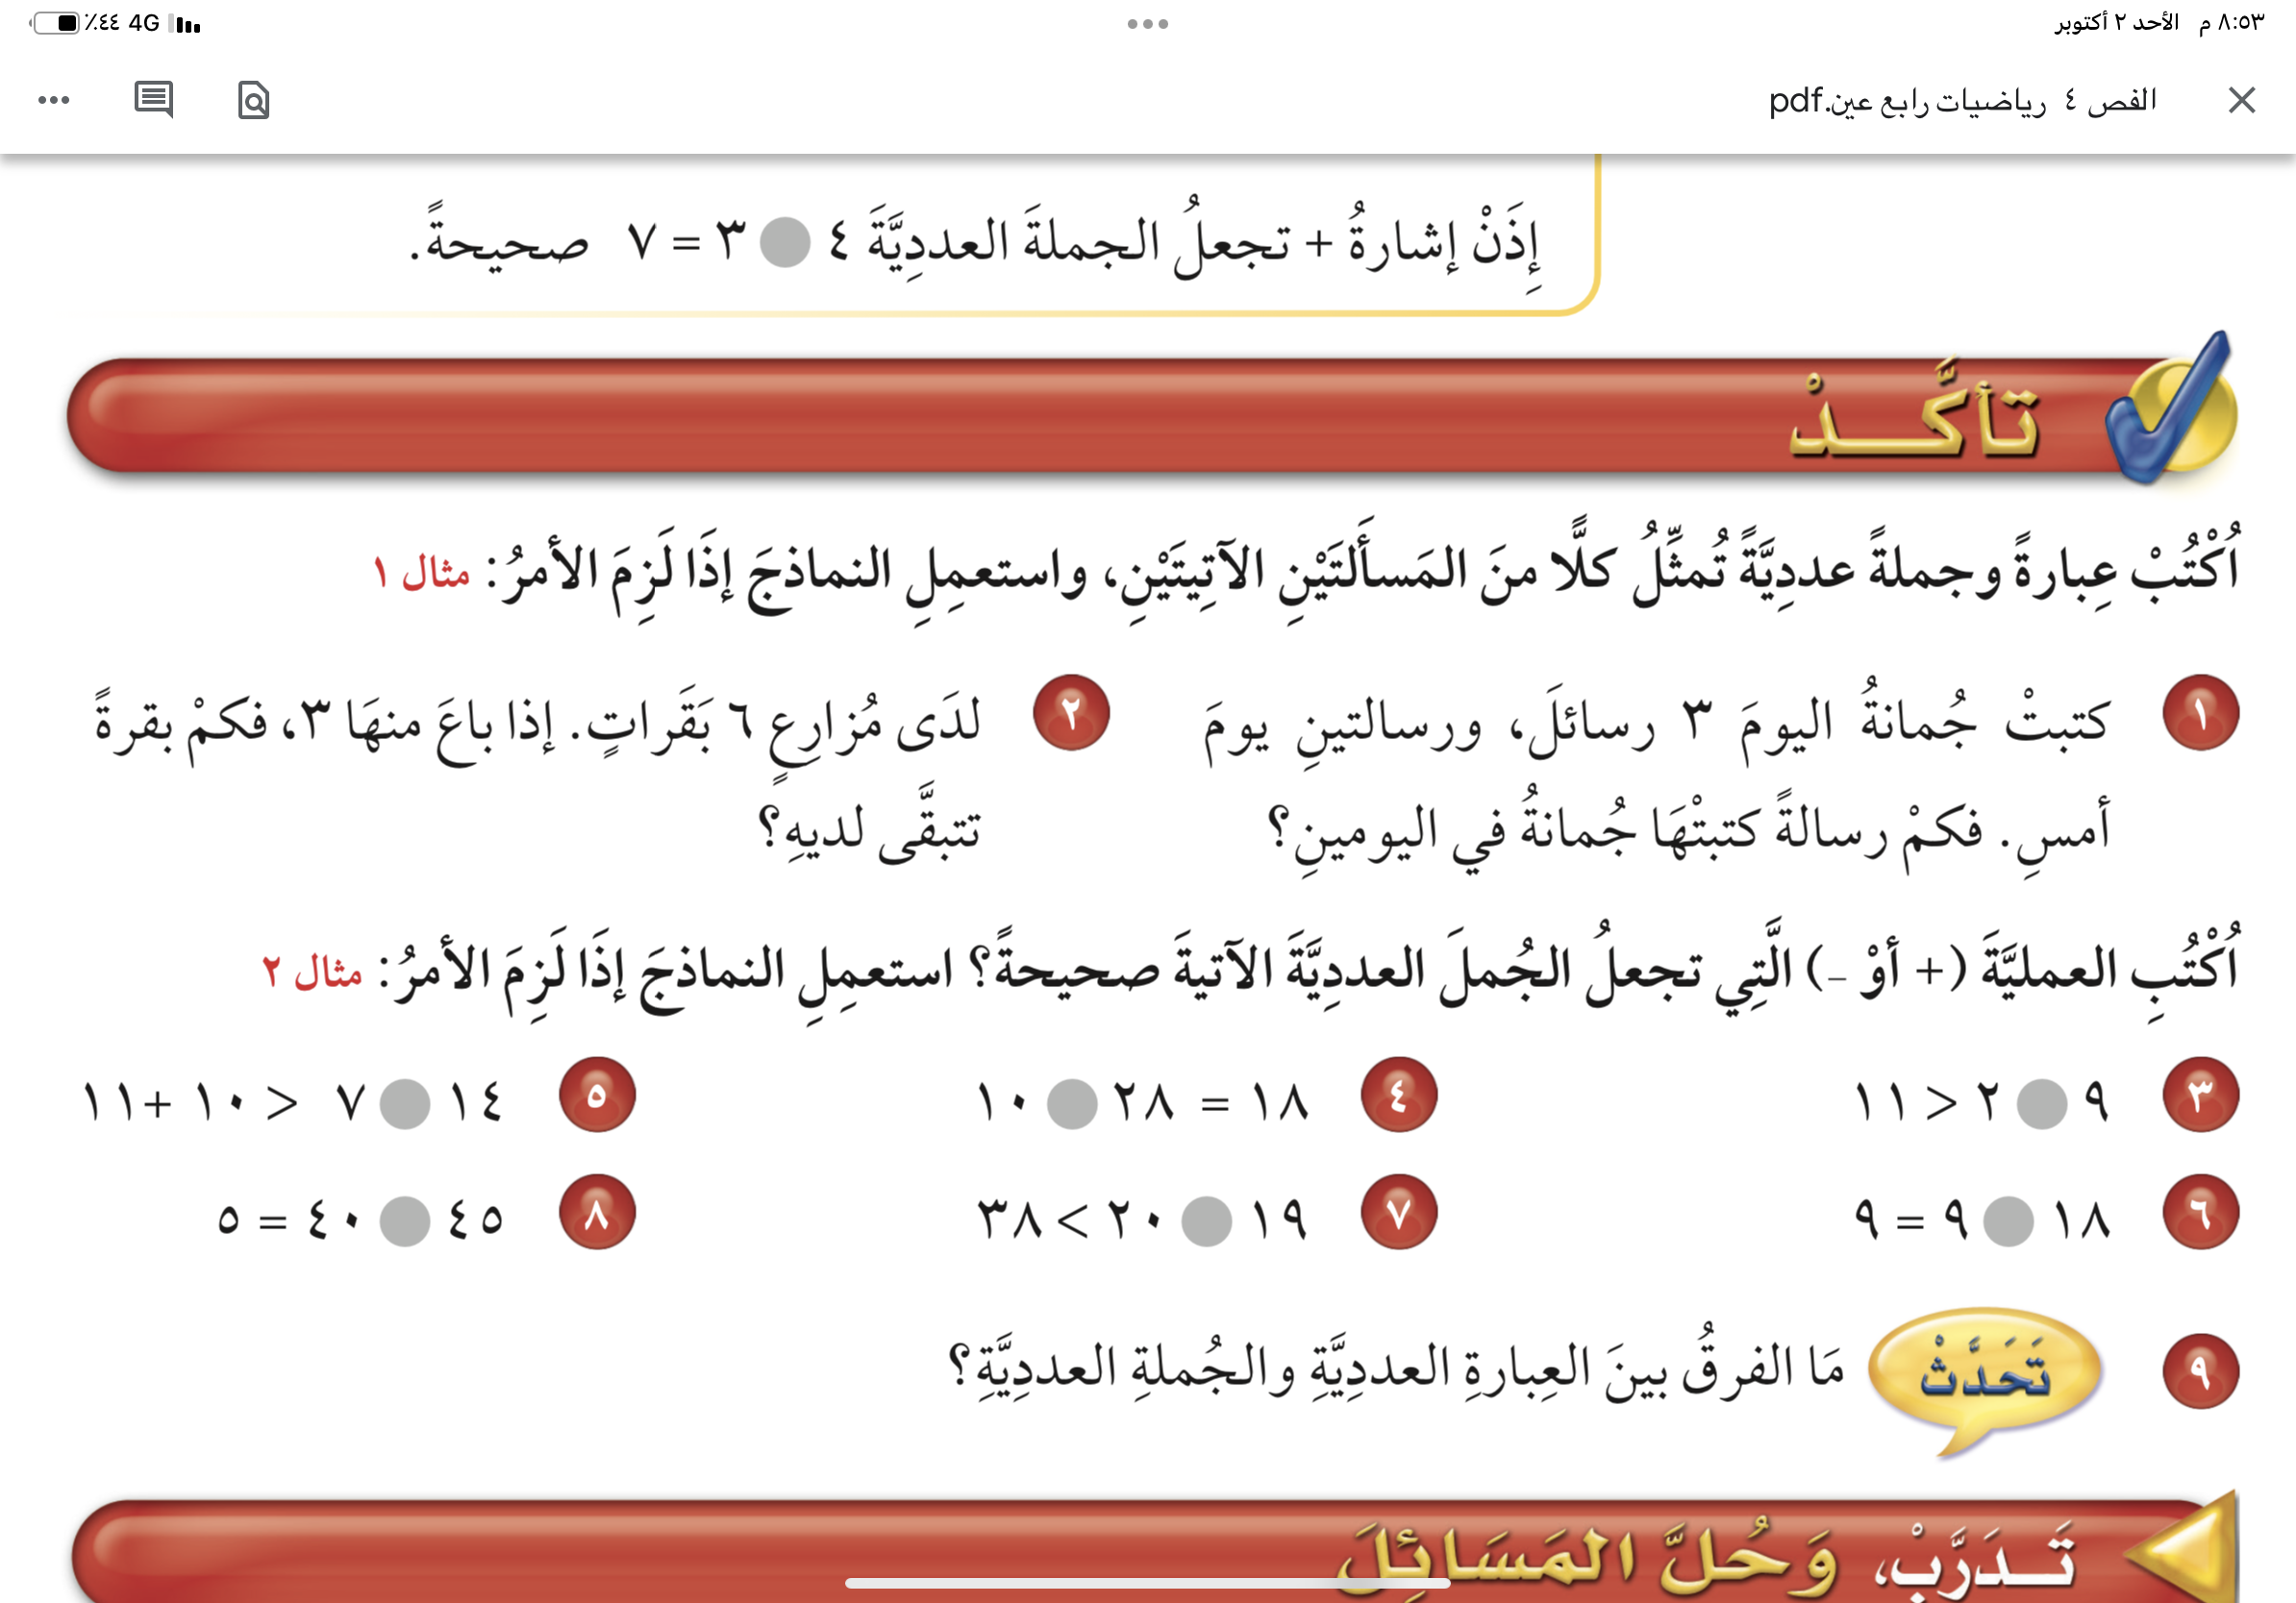


تـــــــأكد
أدوات
نشاط
الحل
التركيز | فكرة الدرس | مفهوم | التدريس | استعد | أمثلة | التدريب | تأكد | مهارات عليا | التقويم | تقويم ختامي | الواجب

Slide 9
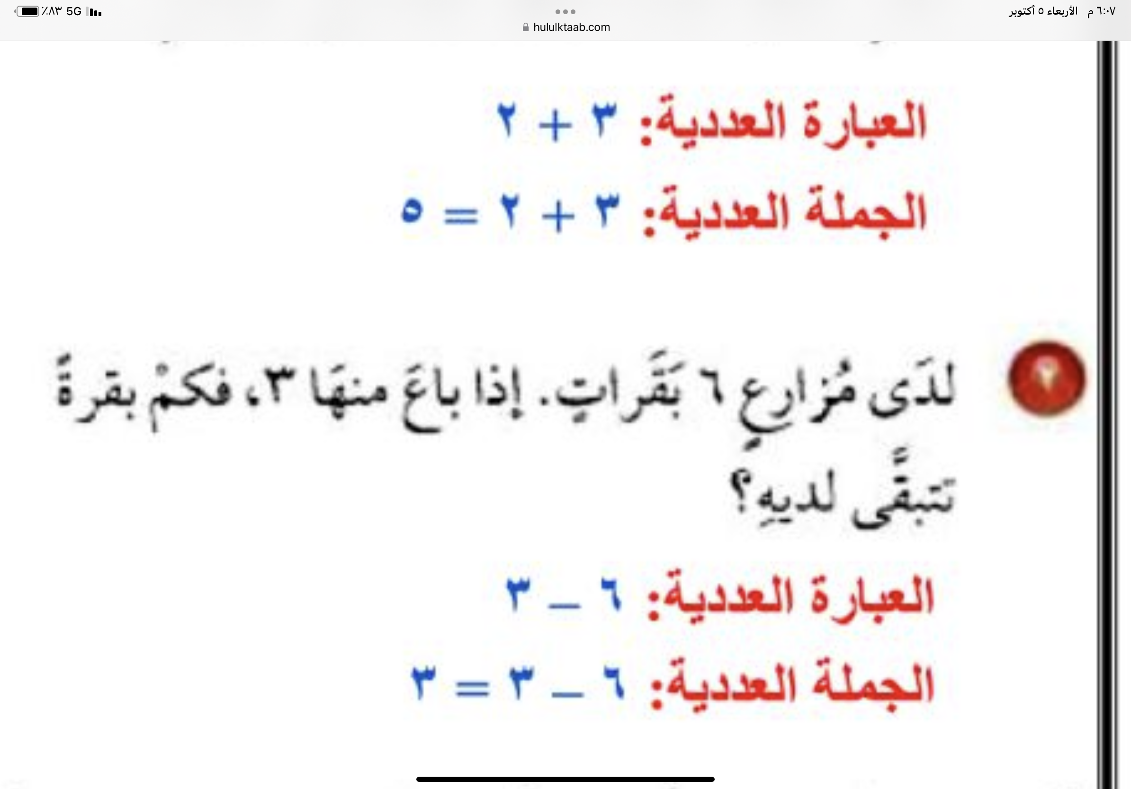
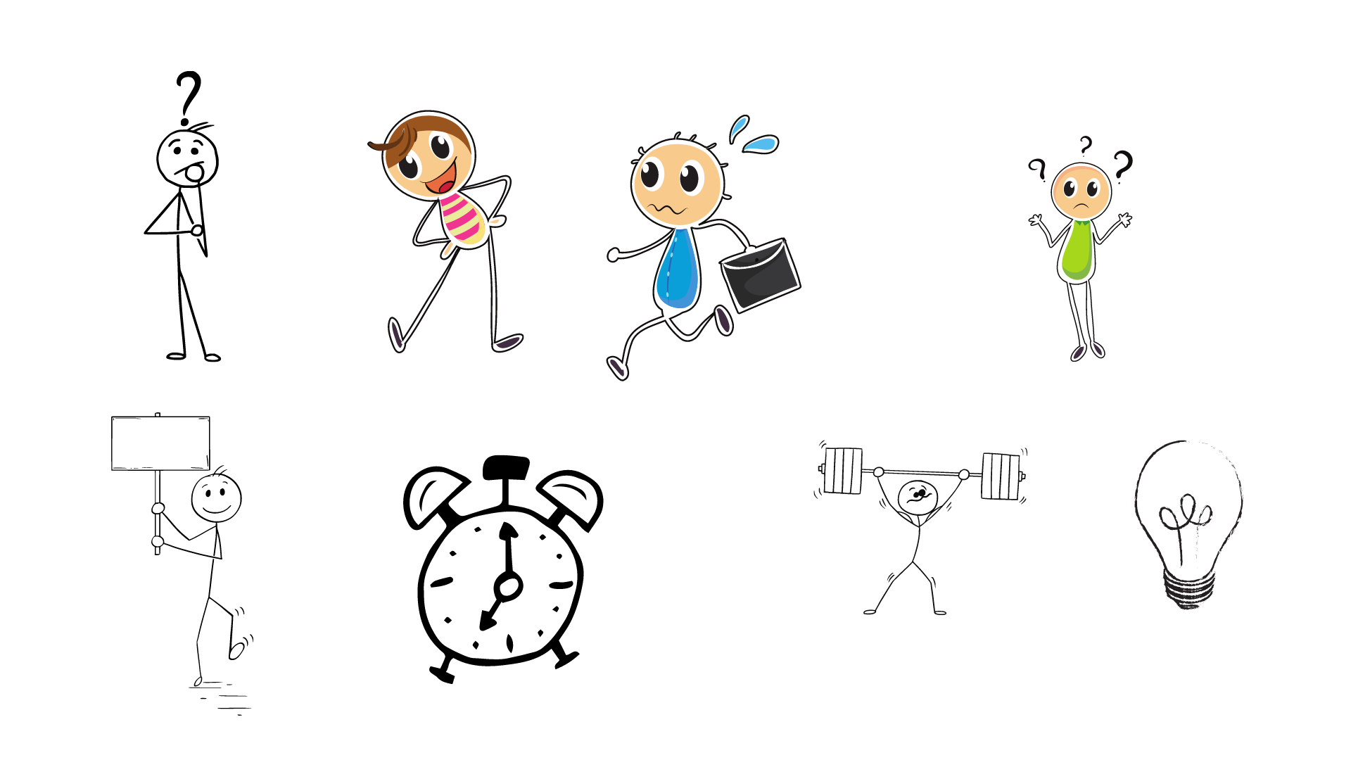
تـــــــأكد
أدوات
إضغط للرجوع
نشاط
التركيز | فكرة الدرس | مفهوم | التدريس | استعد | أمثلة | التدريب | تأكد | مهارات عليا | التقويم | تقويم ختامي | الواجب

Slide 10
تـــــــأكد
أدوات
إضغط للرجوع
نشاط
التركيز | فكرة الدرس | مفهوم | التدريس | استعد | أمثلة | التدريب | تأكد | مهارات عليا | التقويم | تقويم ختامي | الواجب

Slide 11
تـــــــأكد
أدوات
نشاط
الحل
التركيز | فكرة الدرس | مفهوم | التدريس | استعد | أمثلة | التدريب | تأكد | مهارات عليا | التقويم | تقويم ختامي | الواجب

Slide 12
تـــــــأكد
أدوات
-
-
-
-
+
-
نشاط
التركيز | فكرة الدرس | مفهوم | التدريس | استعد | أمثلة | التدريب | تأكد | مهارات عليا | التقويم | تقويم ختامي | الواجب

Slide 13
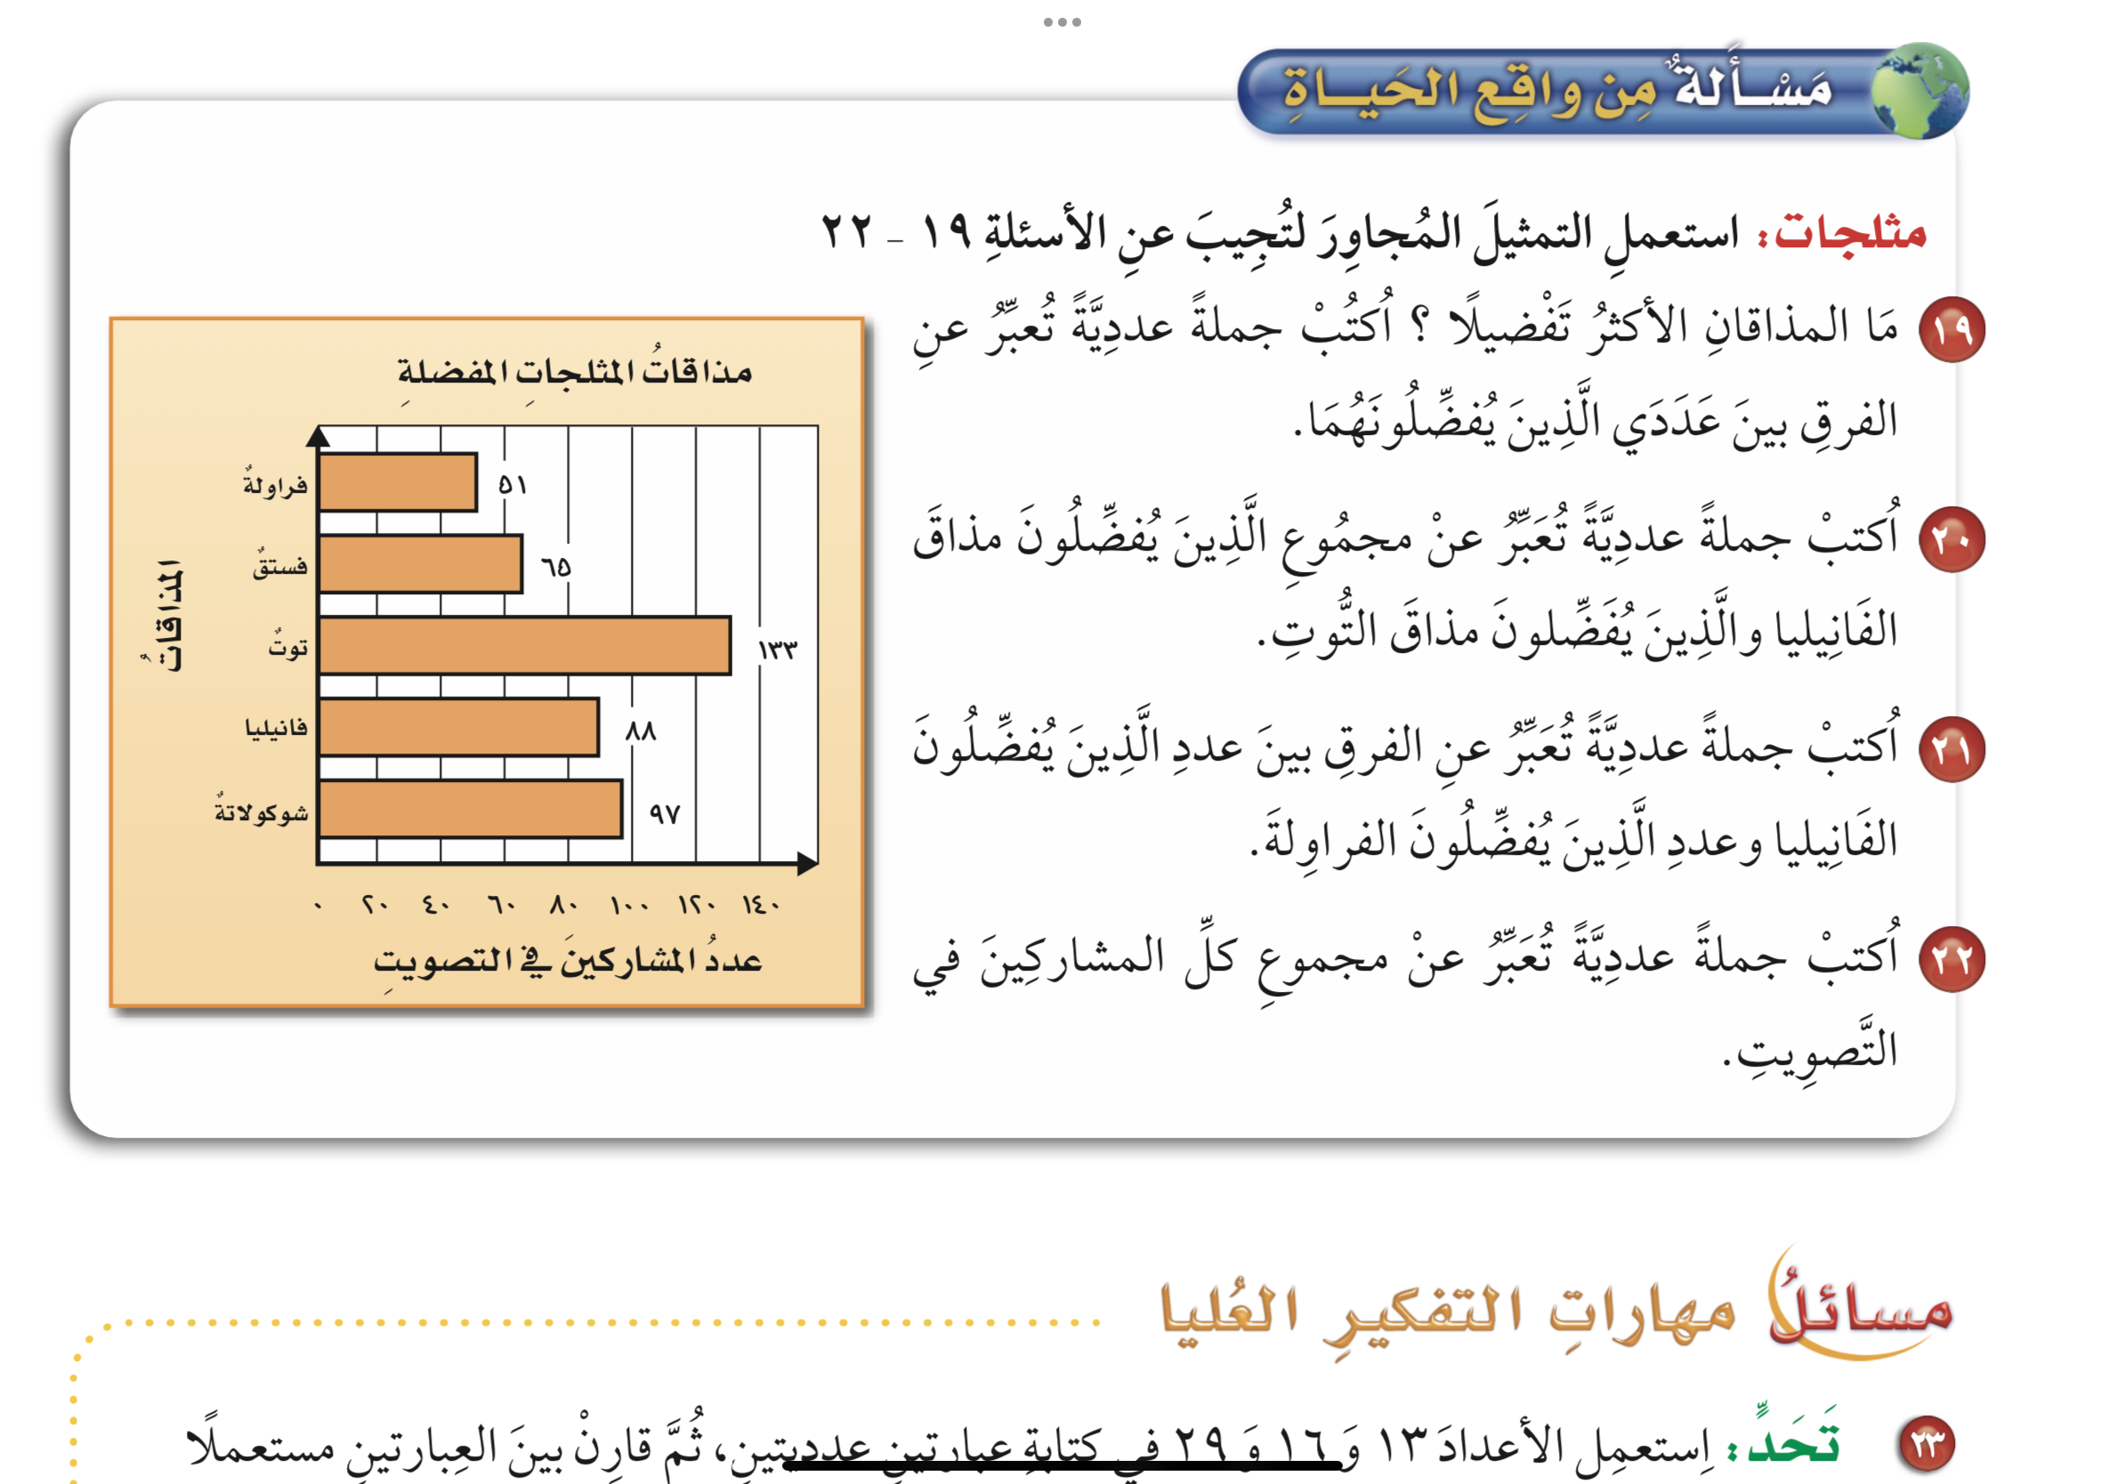
تدرب
أدوات
نشاط
التركيز | فكرة الدرس | مفهوم | التدريس | استعد | أمثلة | التدريب | تأكد | مهارات عليا | التقويم | تقويم ختامي | الواجب

Slide 14
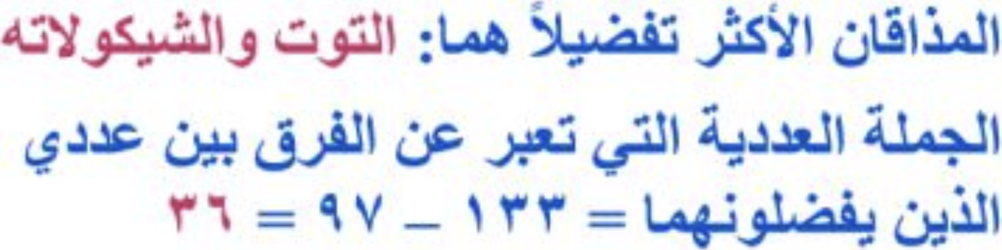
تدرب
أدوات
نشاط
التركيز | فكرة الدرس | مفهوم | التدريس | استعد | أمثلة | التدريب | تأكد | مهارات عليا | التقويم | تقويم ختامي | الواجب

Slide 15
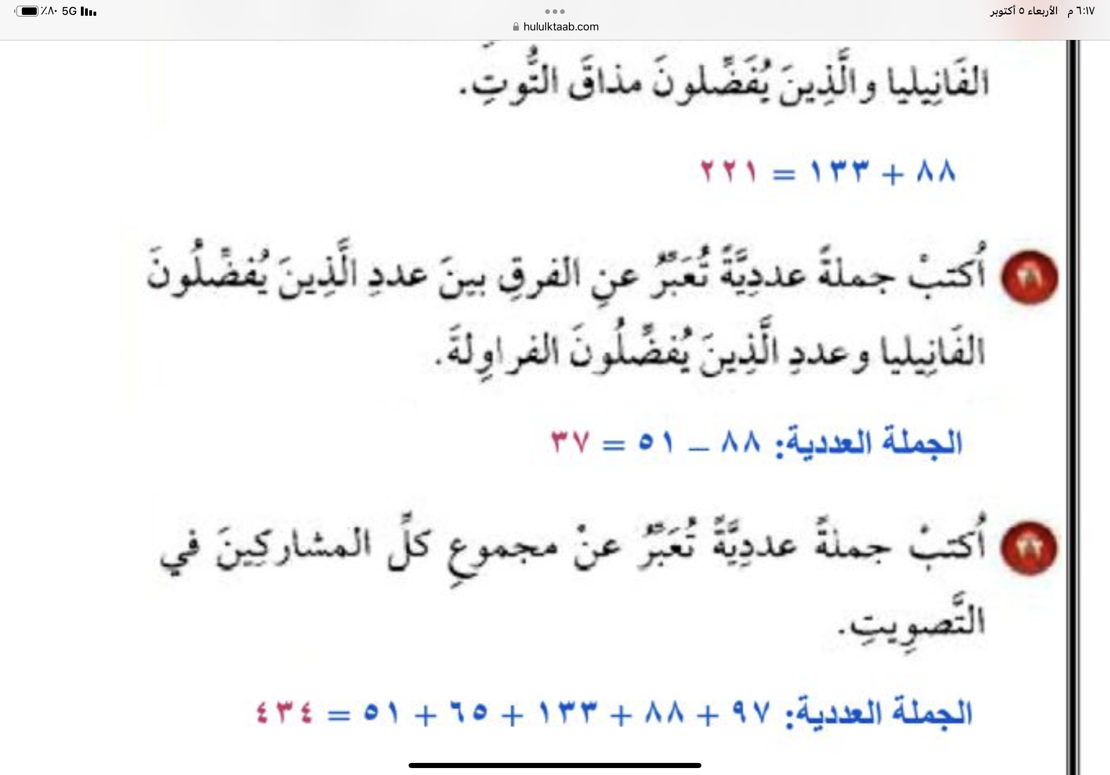
تدرب
أدوات
إضغط للرجوع
نشاط
التركيز | فكرة الدرس | مفهوم | التدريس | استعد | أمثلة | التدريب | تأكد | مهارات عليا | التقويم | تقويم ختامي | الواجب

Slide 16
تدرب
أدوات
إضغط للرجوع
نشاط
التركيز | فكرة الدرس | مفهوم | التدريس | استعد | أمثلة | التدريب | تأكد | مهارات عليا | التقويم | تقويم ختامي | الواجب

Slide 17
تدرب
أدوات
إضغط للرجوع
نشاط
التركيز | فكرة الدرس | مفهوم | التدريس | استعد | أمثلة | التدريب | تأكد | مهارات عليا | التقويم | تقويم ختامي | الواجب

Slide 18
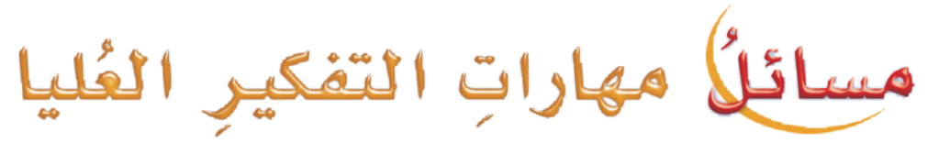
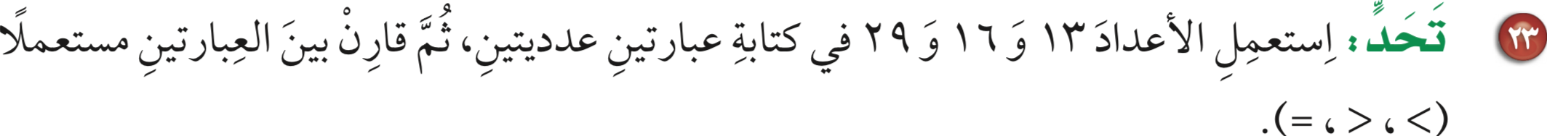
مهارات التفكير
أدوات
نشاط
الحل
التركيز | فكرة الدرس | مفهوم | التدريس | استعد | أمثلة | التدريب | تأكد | مهارات عليا | التقويم | تقويم ختامي | الواجب

Slide 19
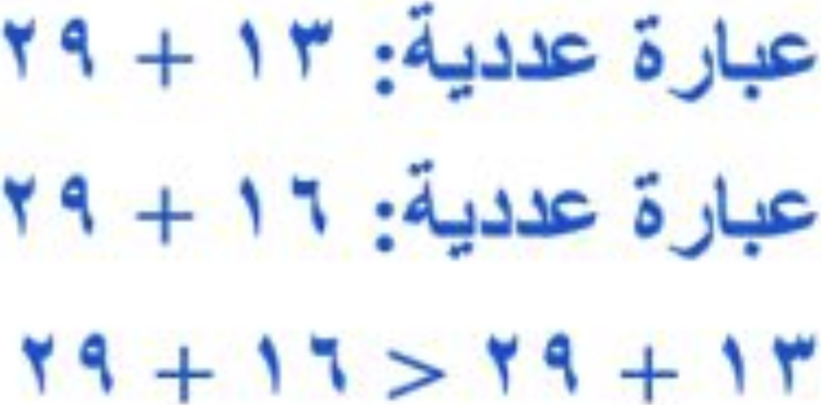
مهارات التفكير
أدوات
نشاط
التركيز | فكرة الدرس | مفهوم | التدريس | استعد | أمثلة | التدريب | تأكد | مهارات عليا | التقويم | تقويم ختامي | الواجب

Slide 20
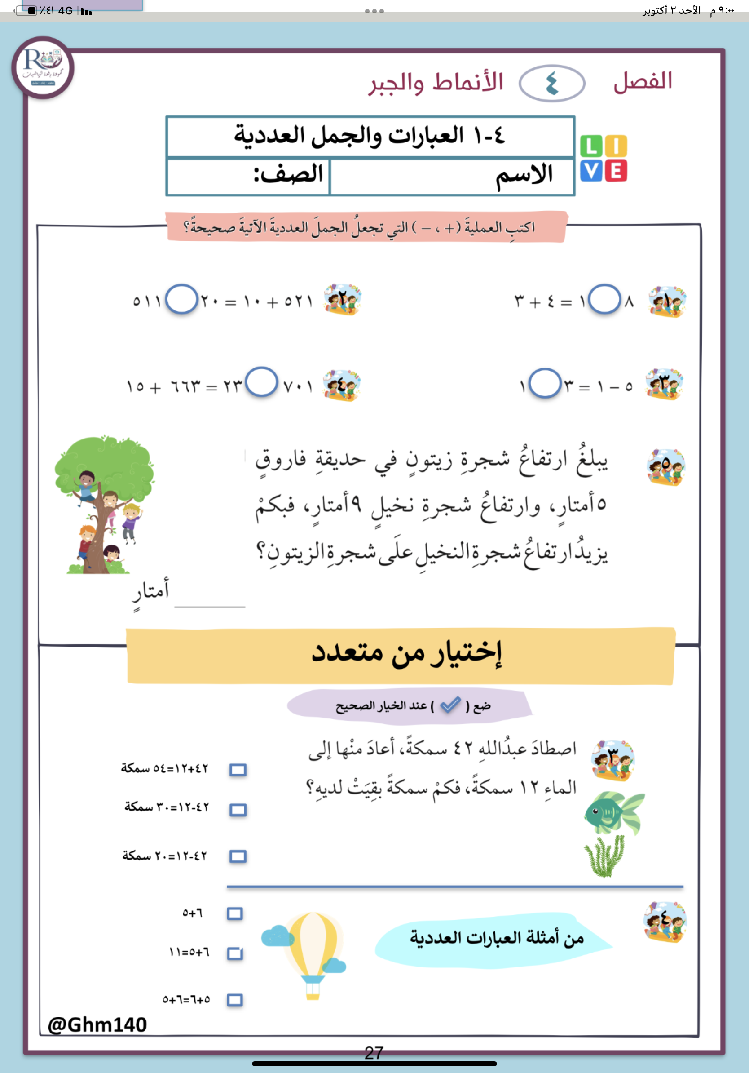

تقويم ختامي
التركيز | فكرة الدرس | مفهوم | التدريس | استعد | أمثلة | التدريب | تأكد | مهارات عليا | التقويم | تقويم ختامي | الواجب

Slide 21
الواجــــب
١٠ ، ١١ ، ١٢
سؤال :
١٠٨
صفحة :
ختاماً
التعليم ليس استعداد للحياة، بل انه الحياة.
التركيز | فكرة الدرس | مفهوم | التدريس | استعد | أمثلة | التدريب | تأكد | مهارات عليا | التقويم | تقويم ختامي | الواجب

